Slide 1
: )

Slide 2
: )

Slide 3
: |

Slide 4
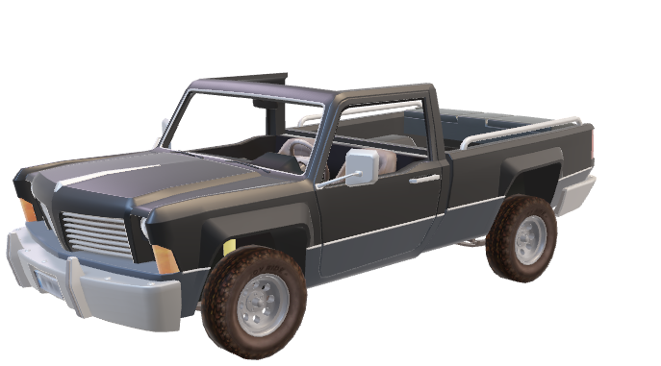
: |

Slide 5
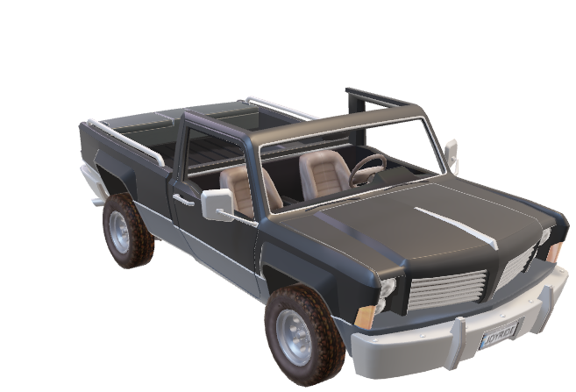
: |

Slide 6
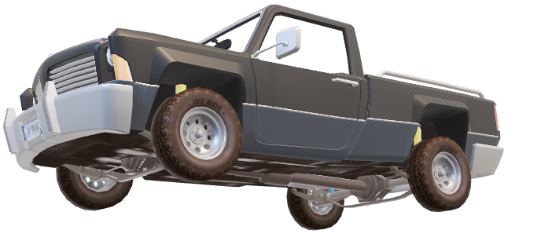
: |

Slide 7
: )

Slide 8
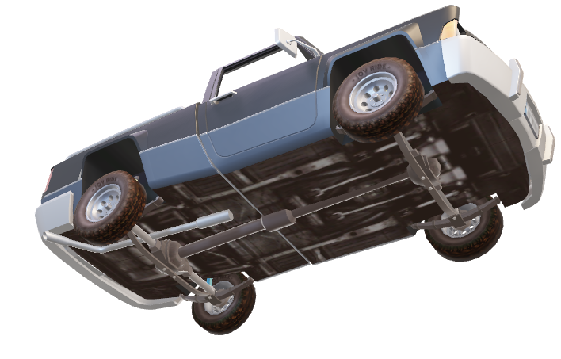
: )

Slide 9
: )

Slide 10
: )

Slide 11
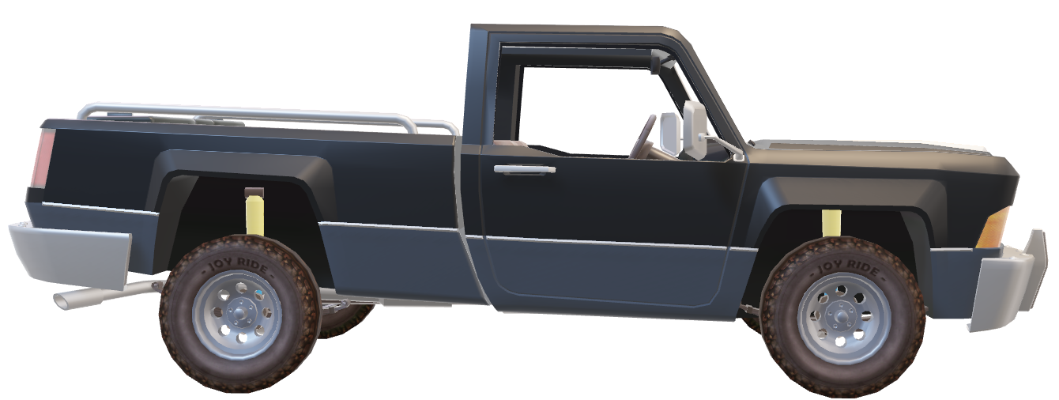
: )

Slide 12
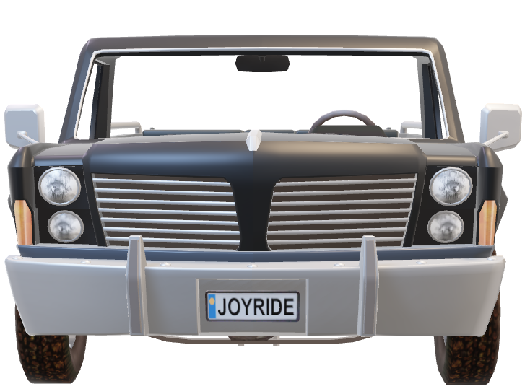
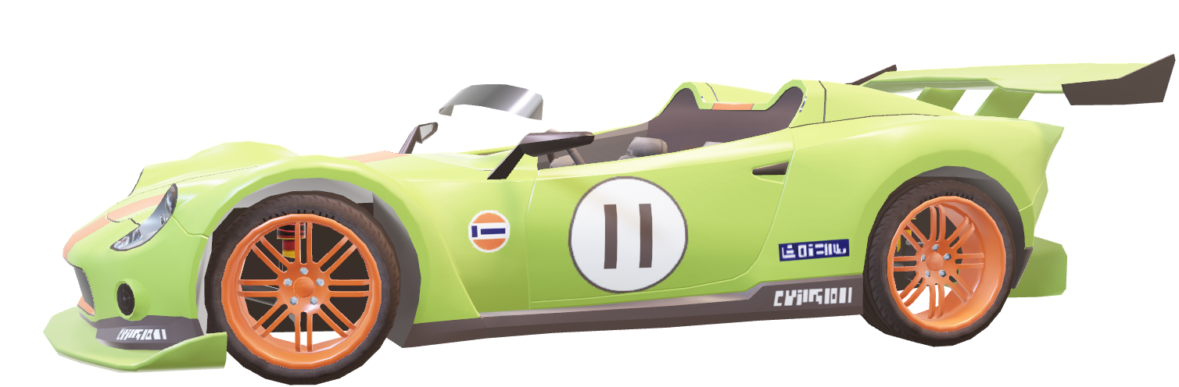
: )
: )

Slide 13
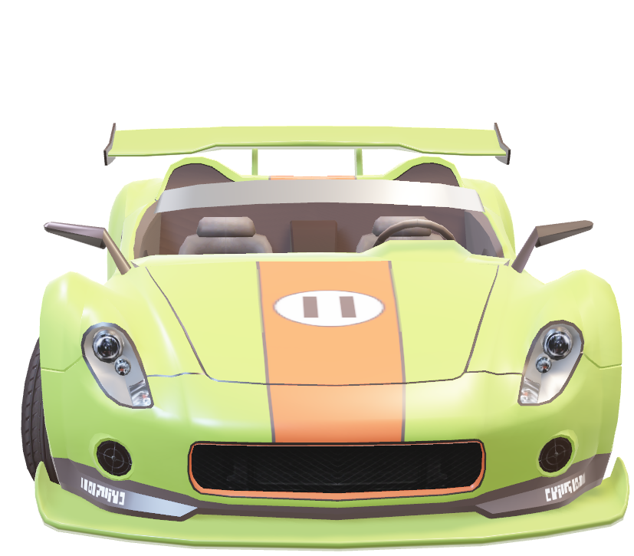
: )
: )

Slide 14

: )
: )

Slide 15
: )
: )

Slide 16
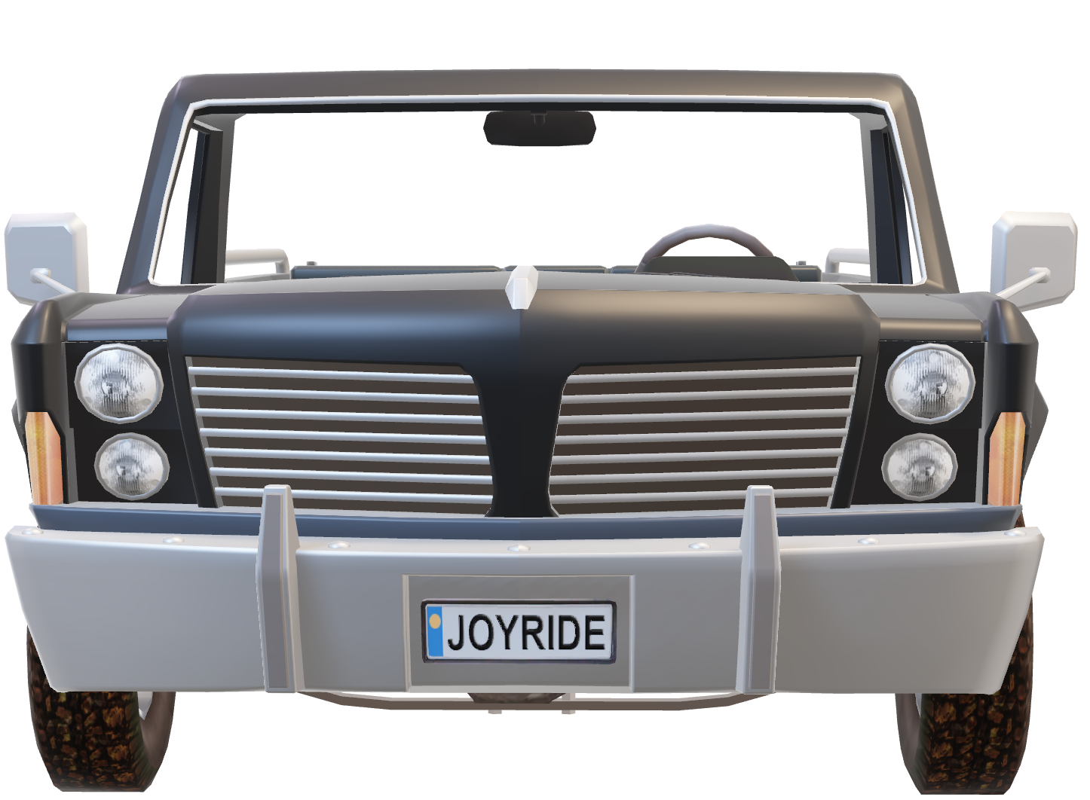
: )
XD

Slide 17
: (
XD

Slide 18
: )
XD

Slide 19
: )
: )

Slide 20
: )
: )

Slide 21
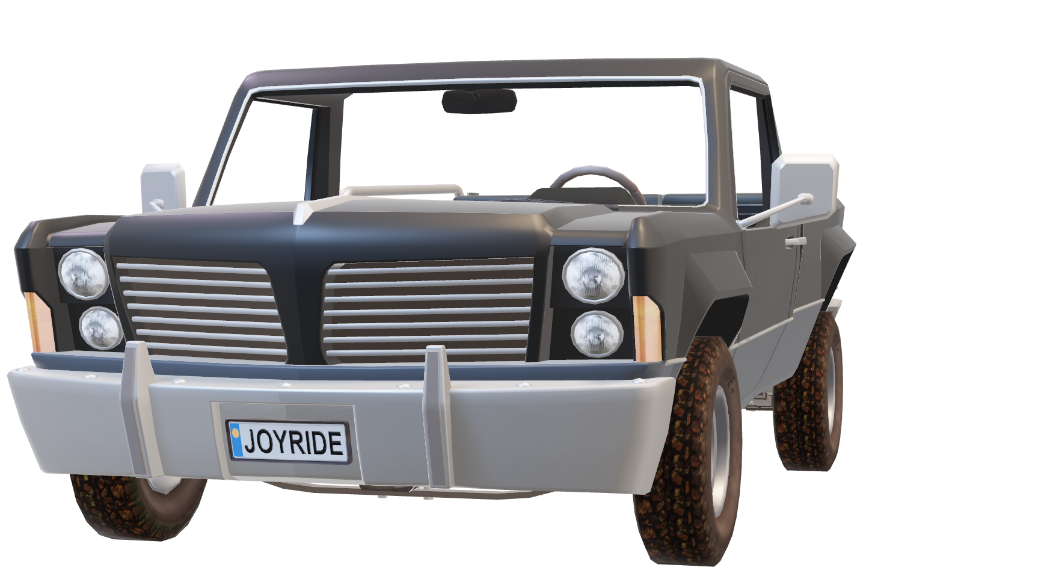
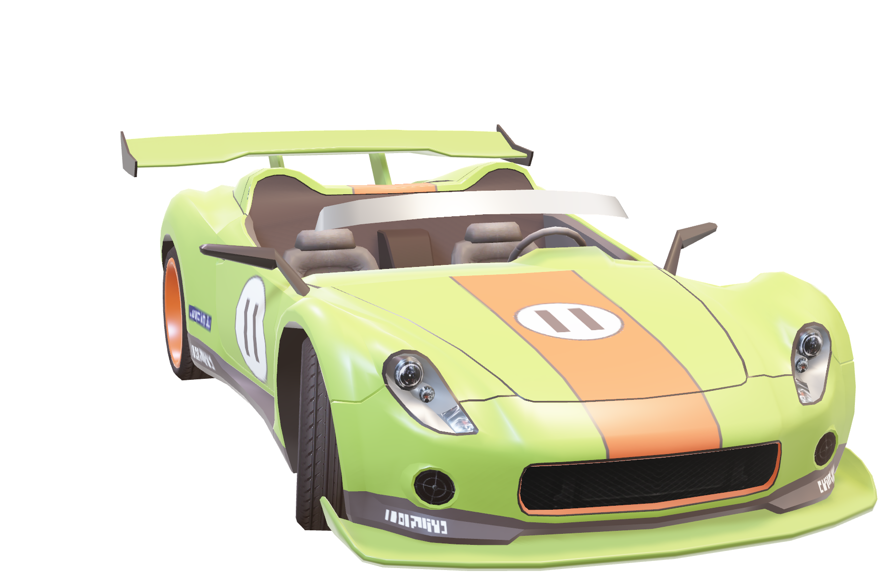
: )
: )

Slide 22
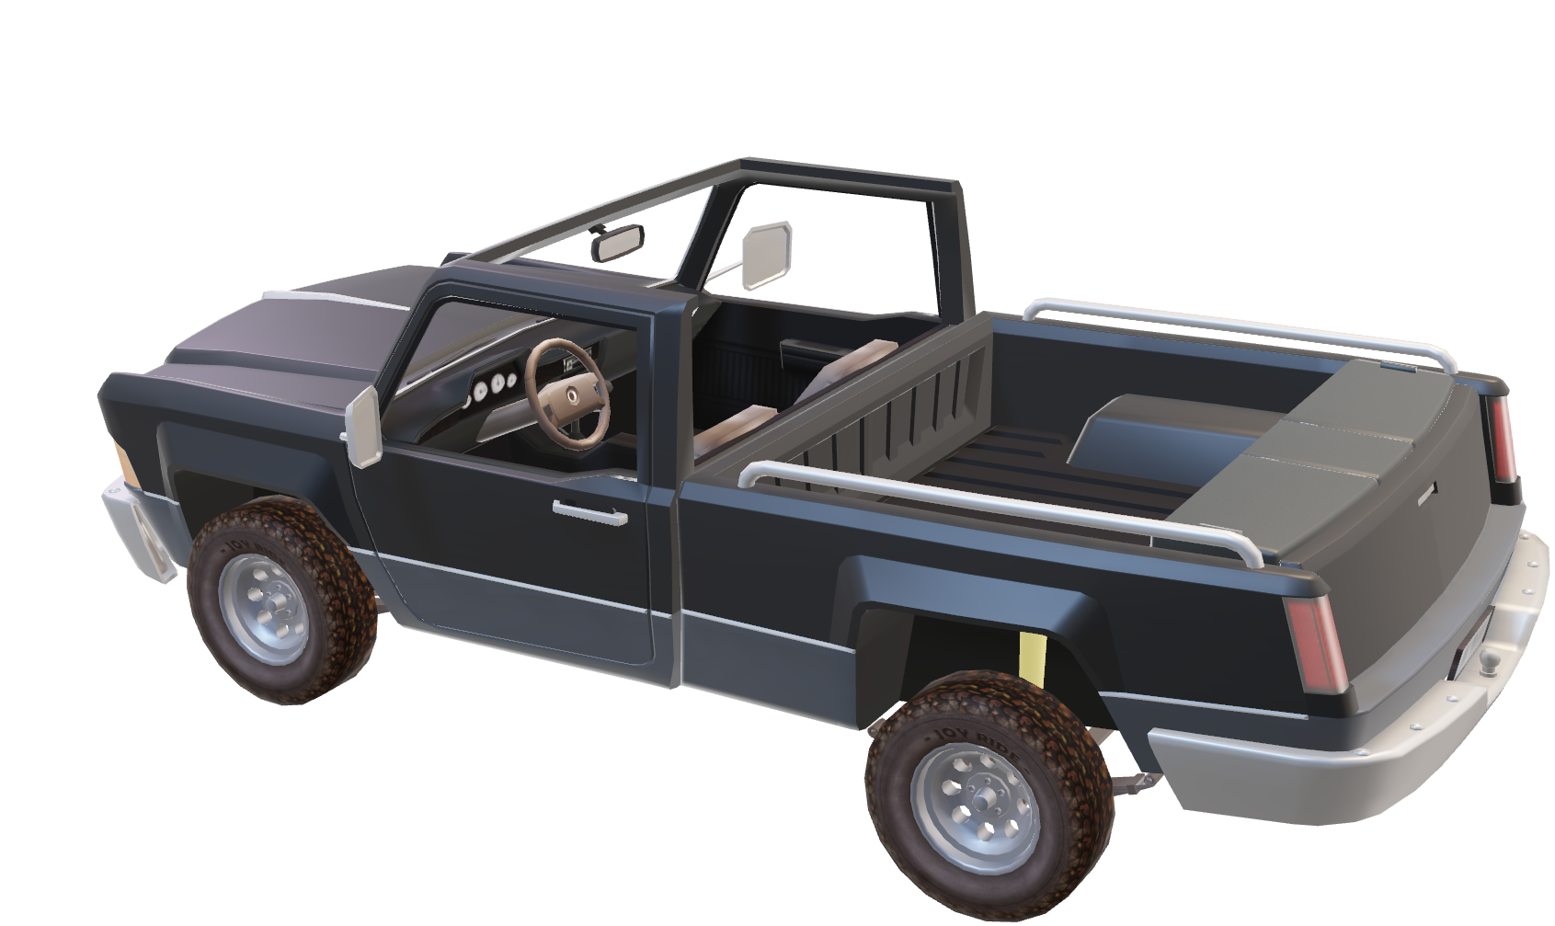
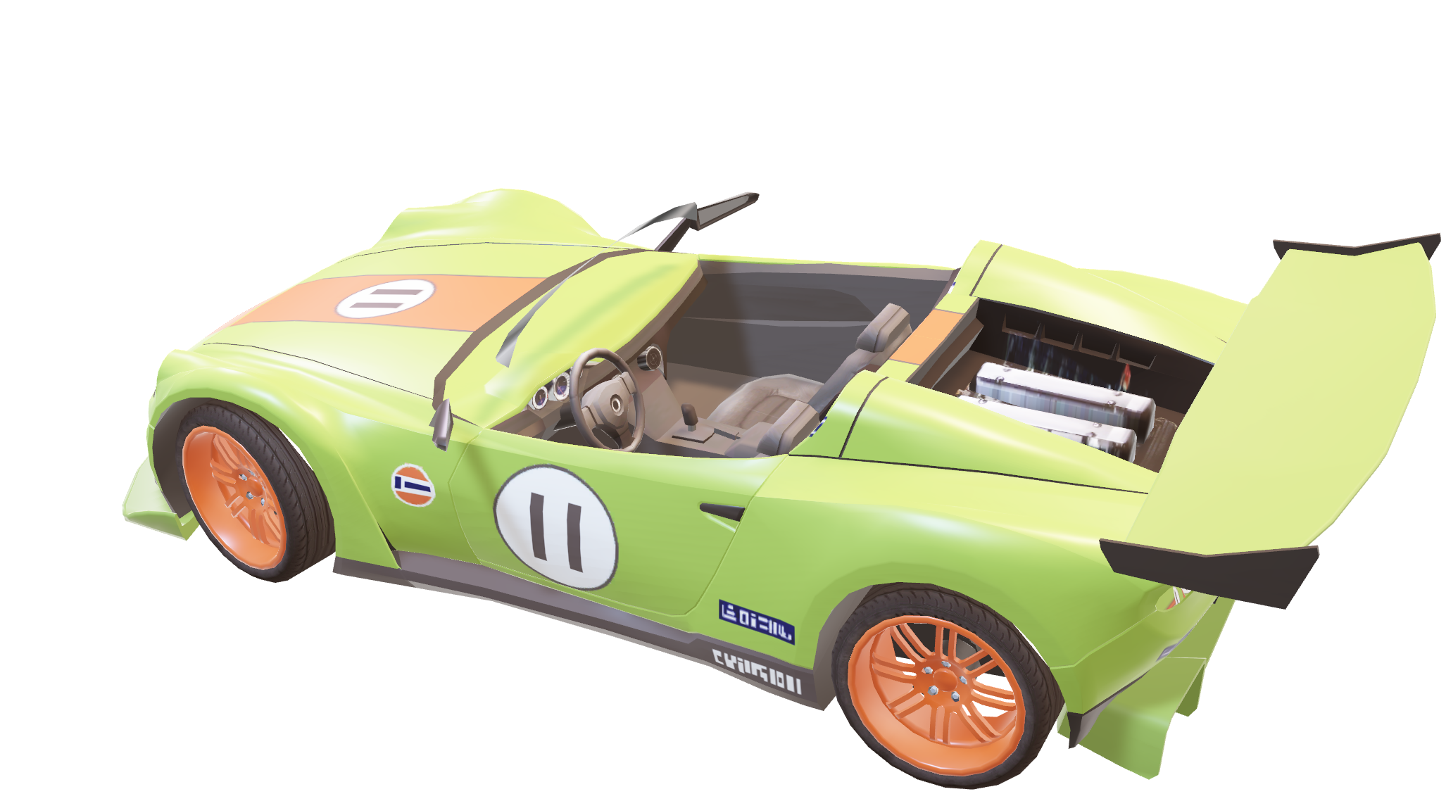
: )
: )

Slide 23
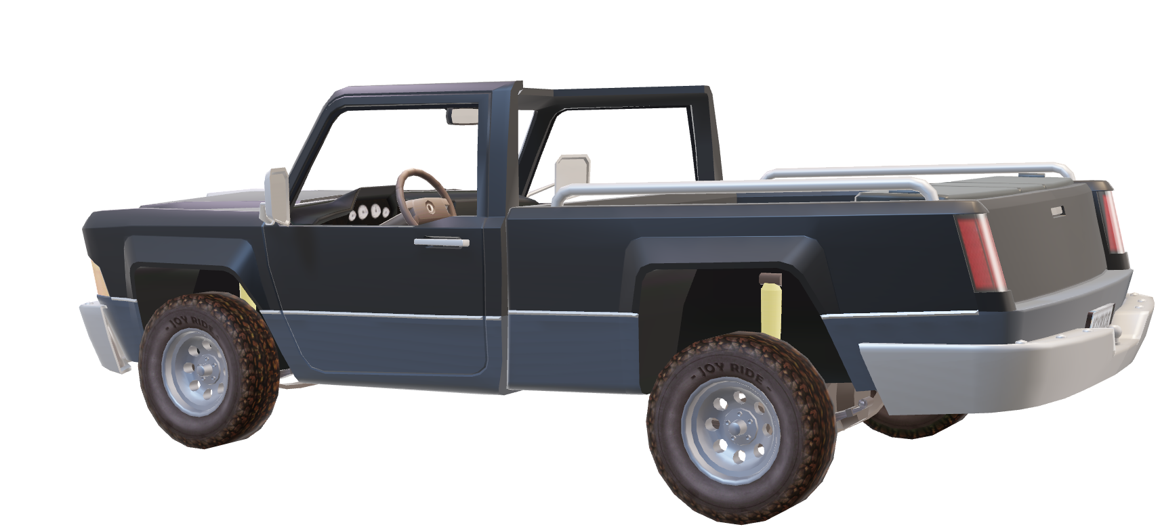
: )
: )

Slide 24
: )
: )

Slide 25
: )
: )

Slide 26
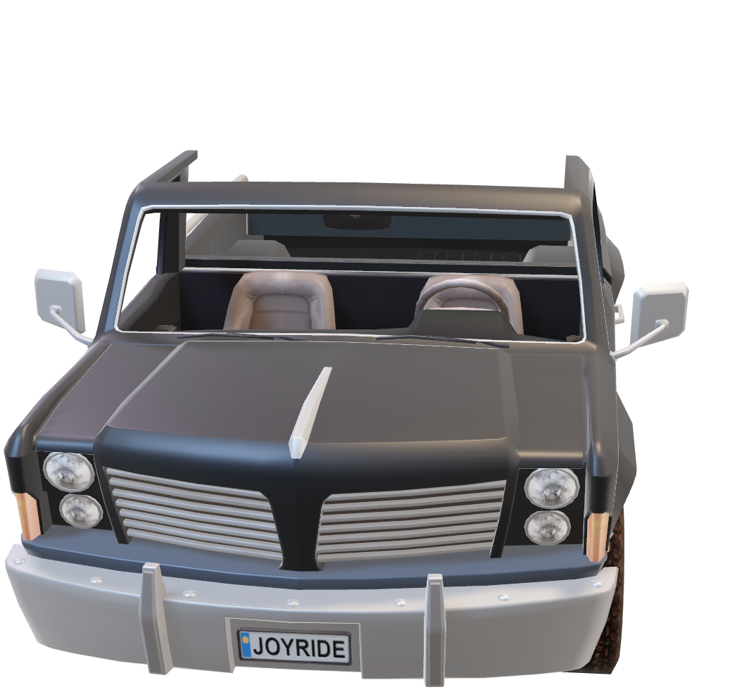
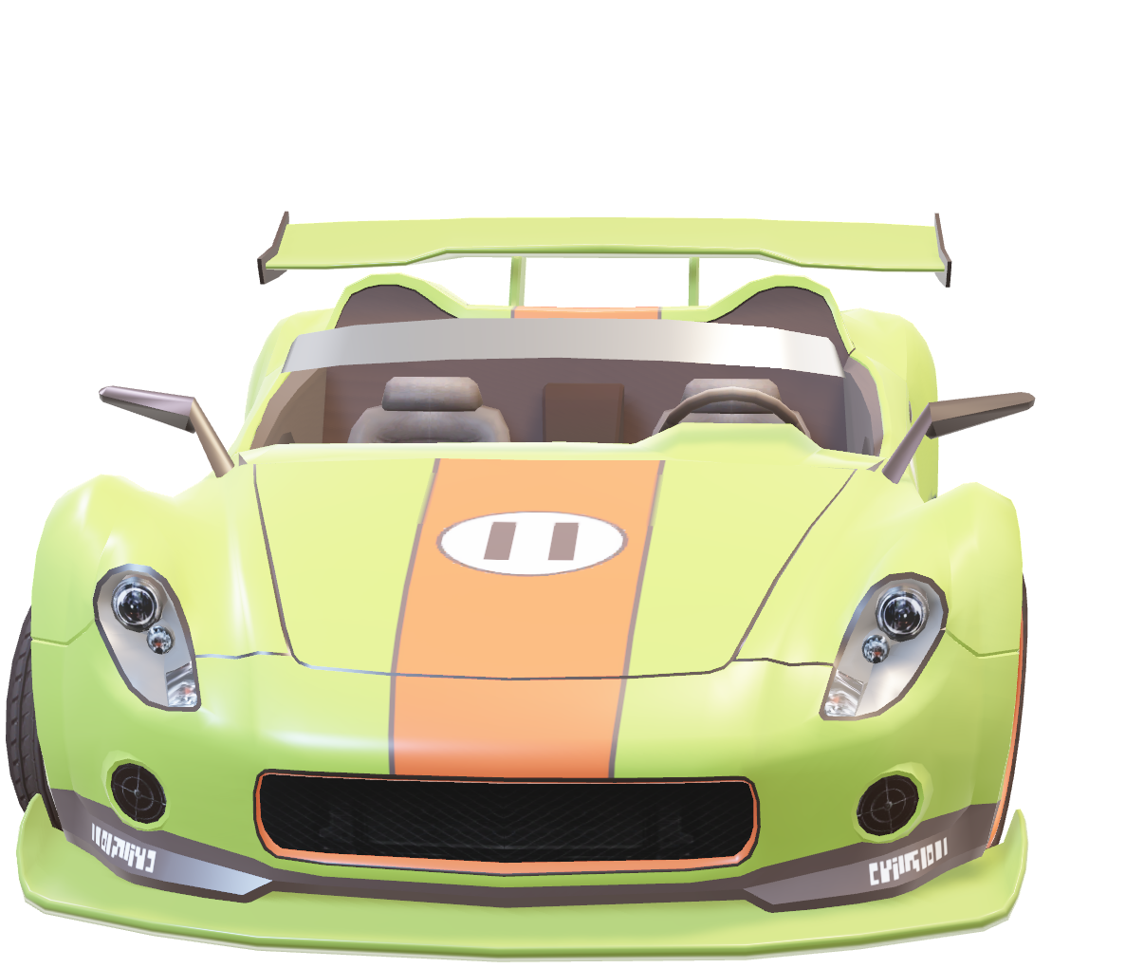
: )
: )

Slide 27

: )
: )

Slide 28
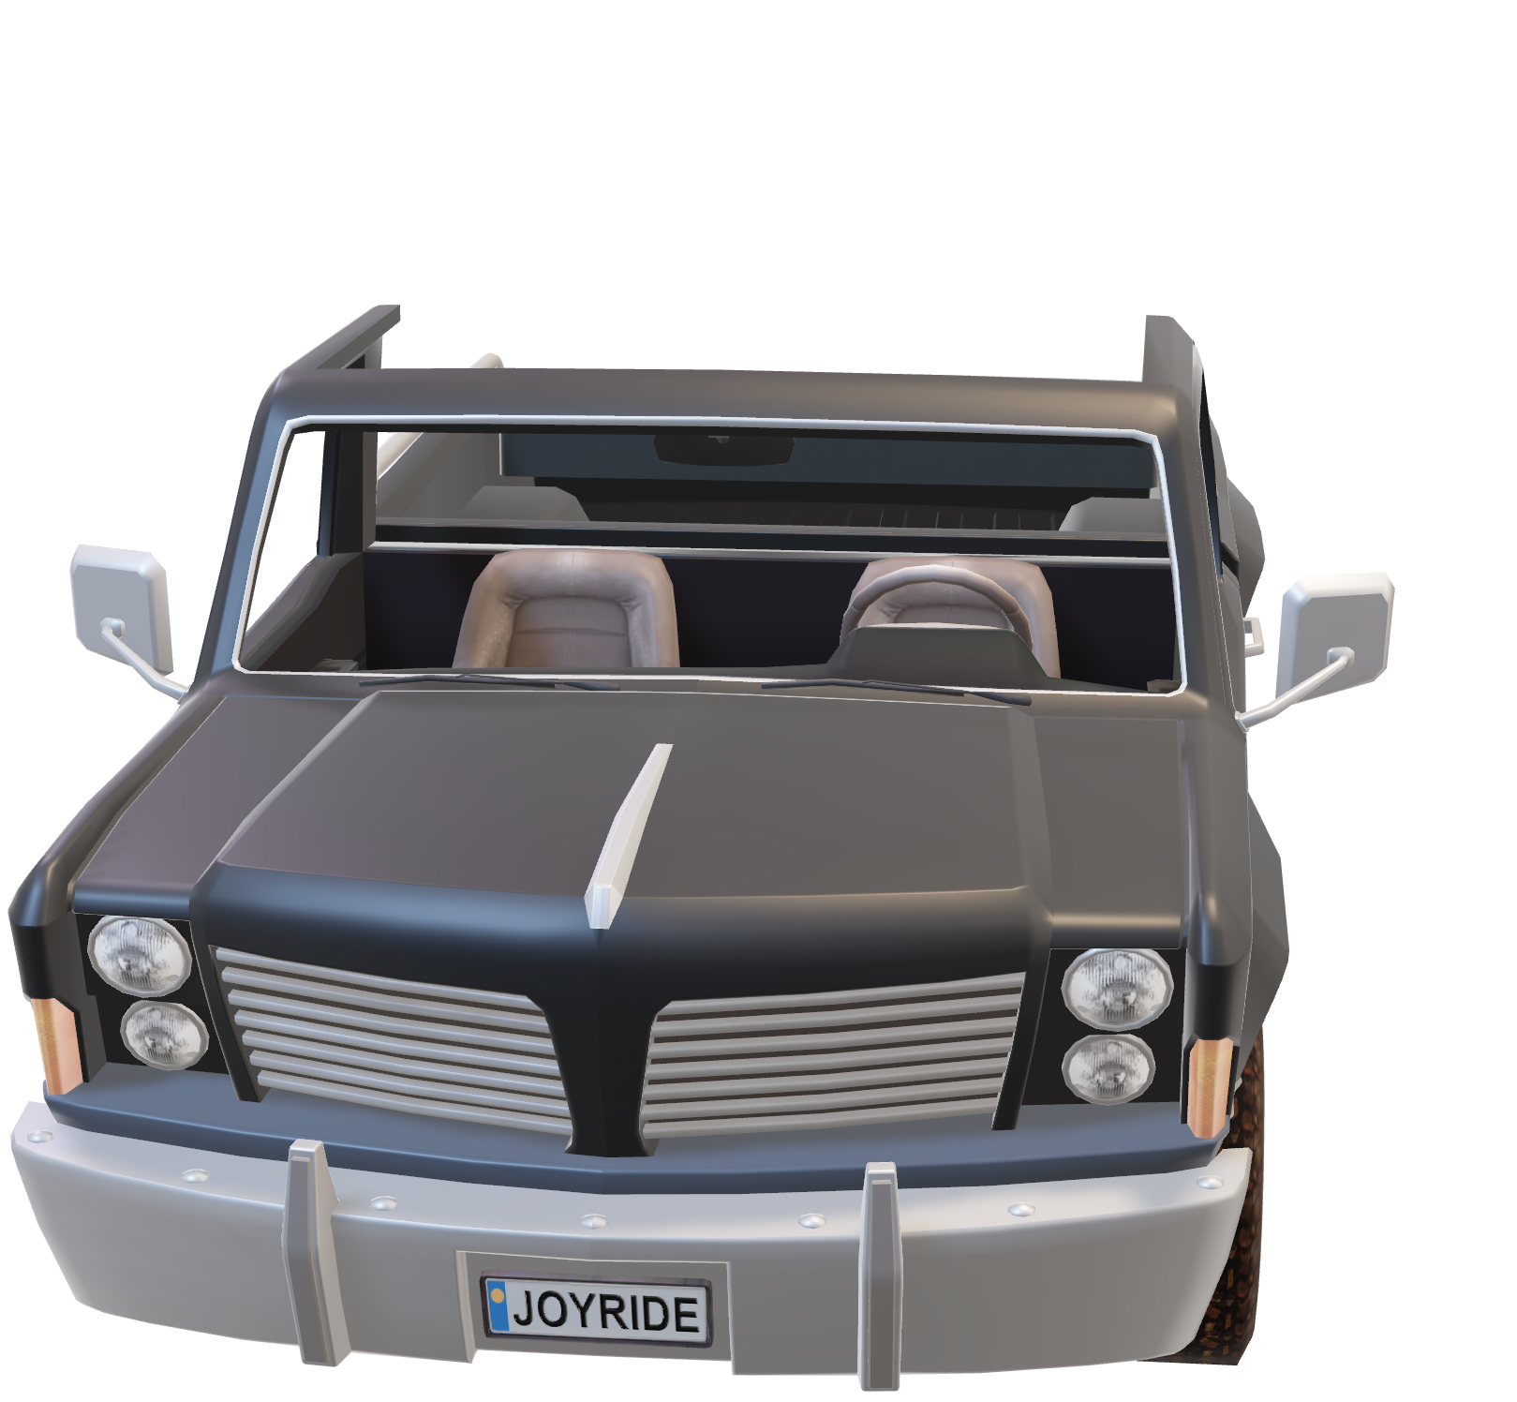
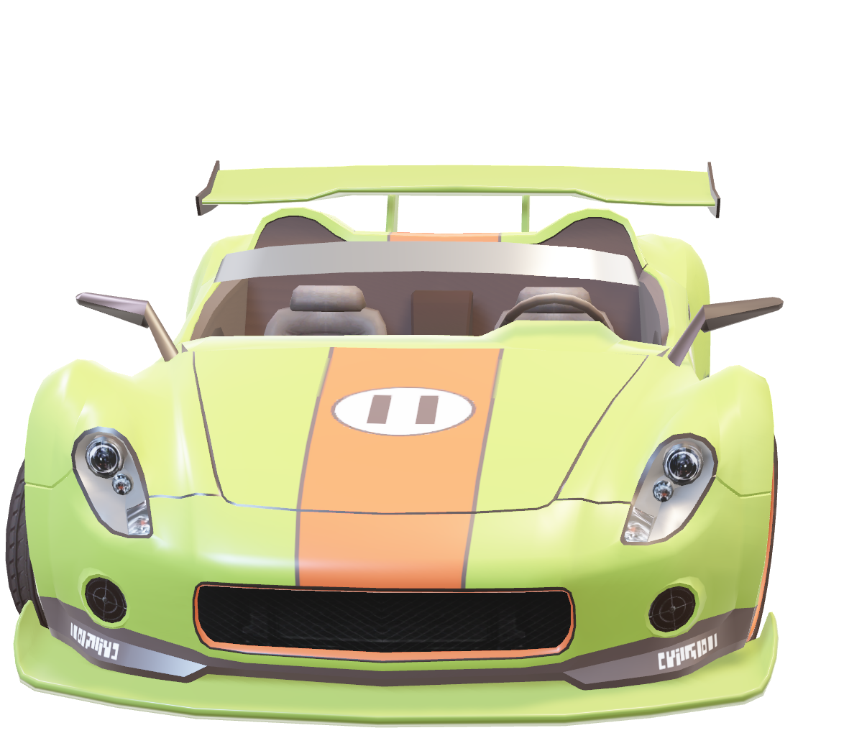
: )
: )

Slide 29
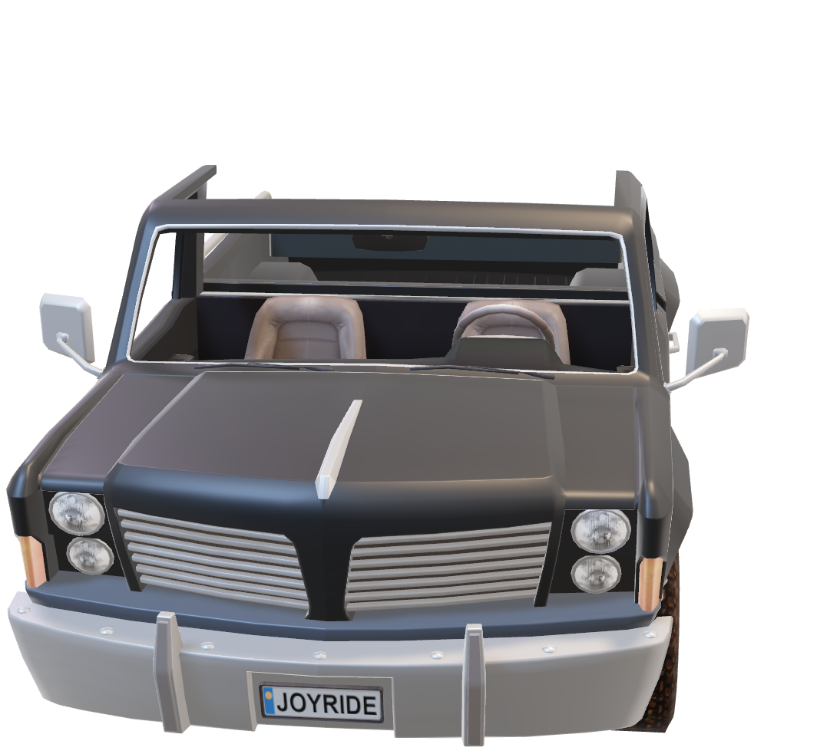
: )
: )

Slide 30
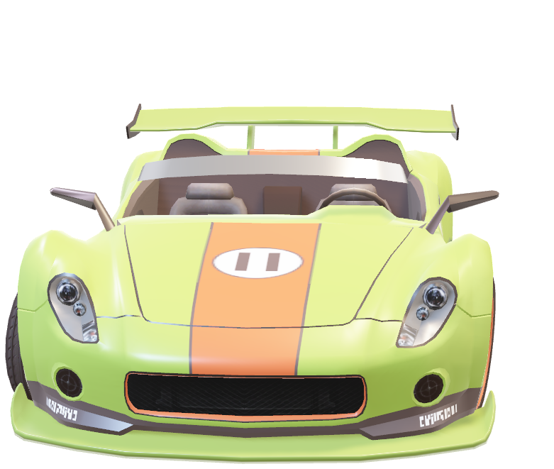
: )
: )

Slide 31
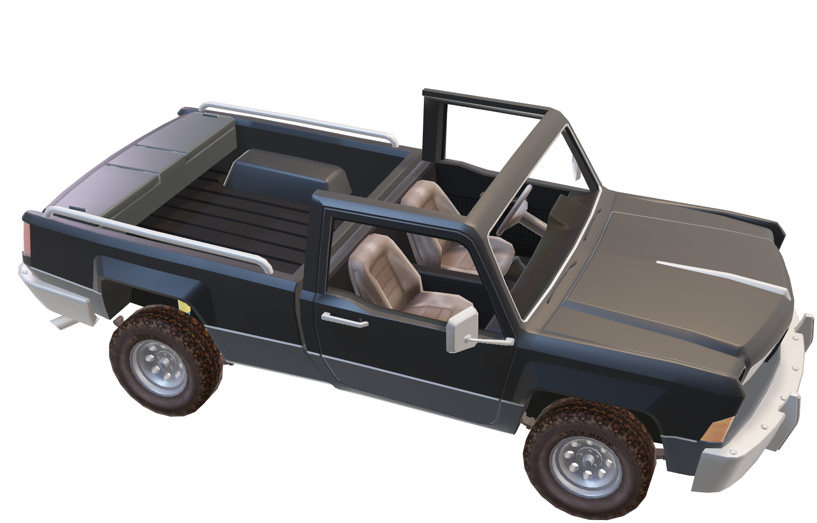
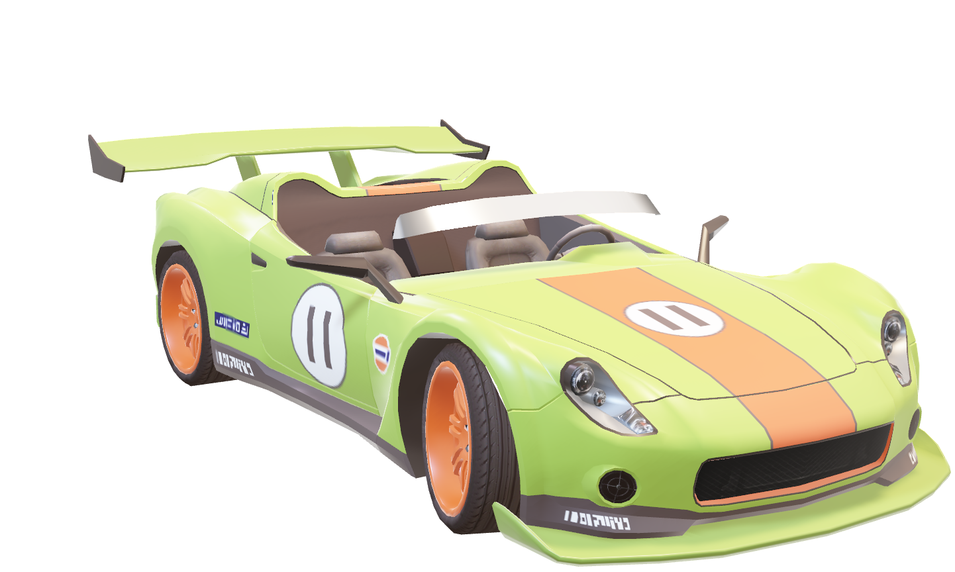
: )
: )

Slide 32
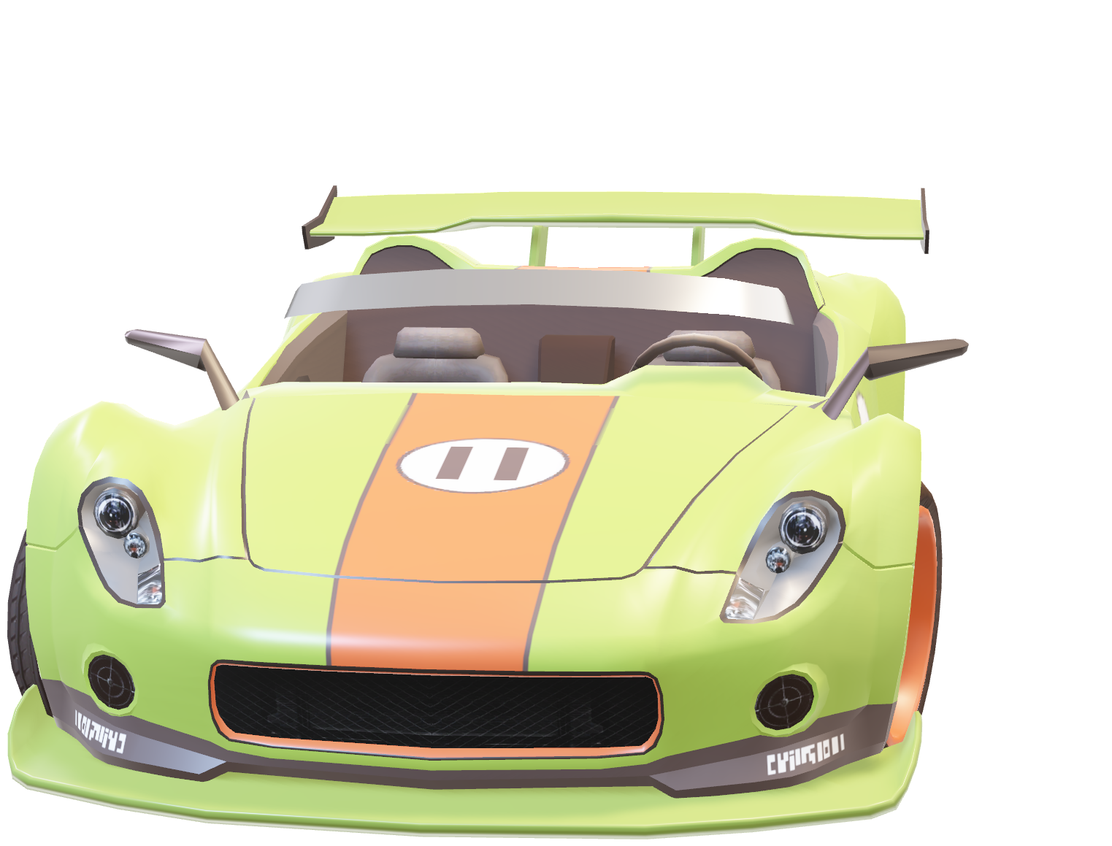
: )
: )

Slide 33
: )
: )

Slide 34
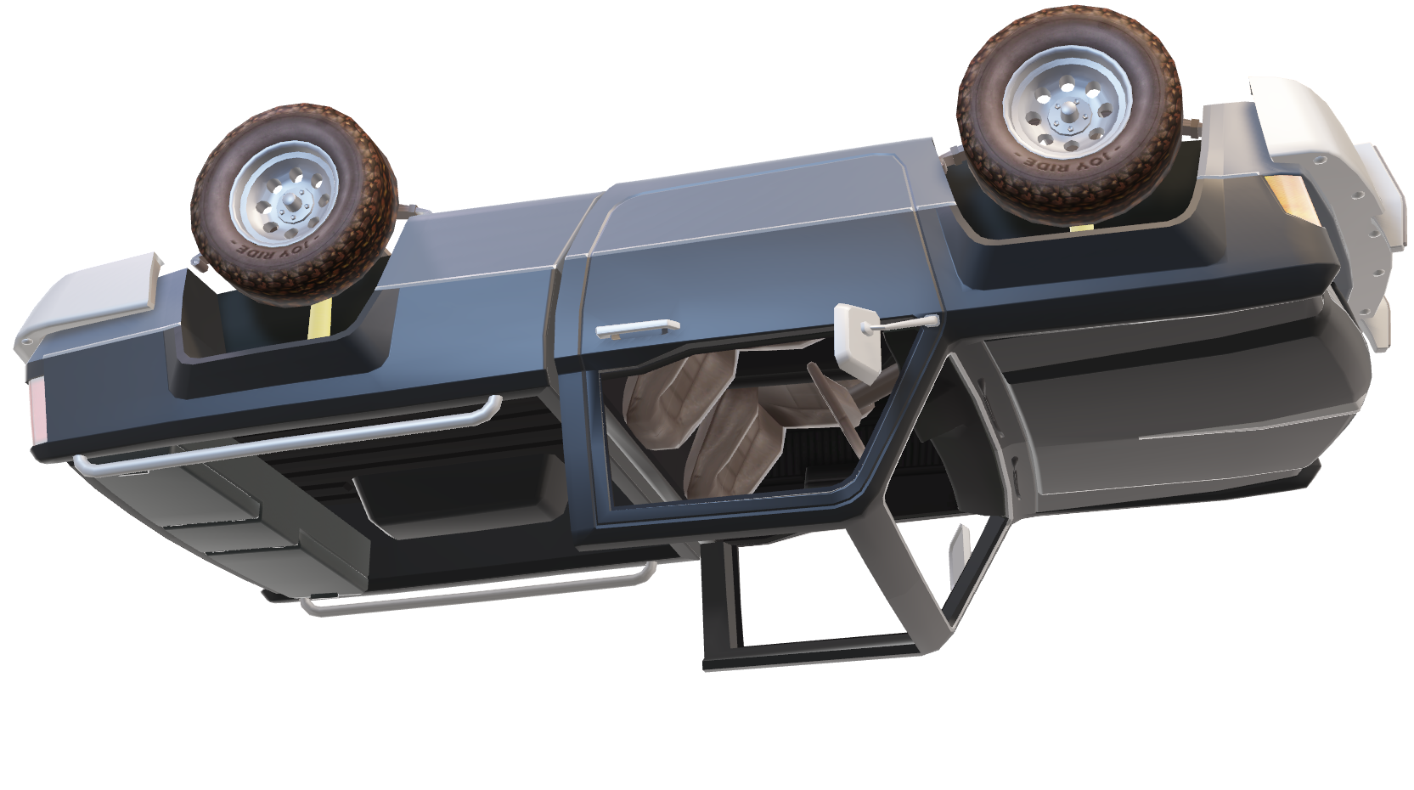
: )
: )

Slide 35
: )
: )

Slide 36

: )
: )

Slide 37
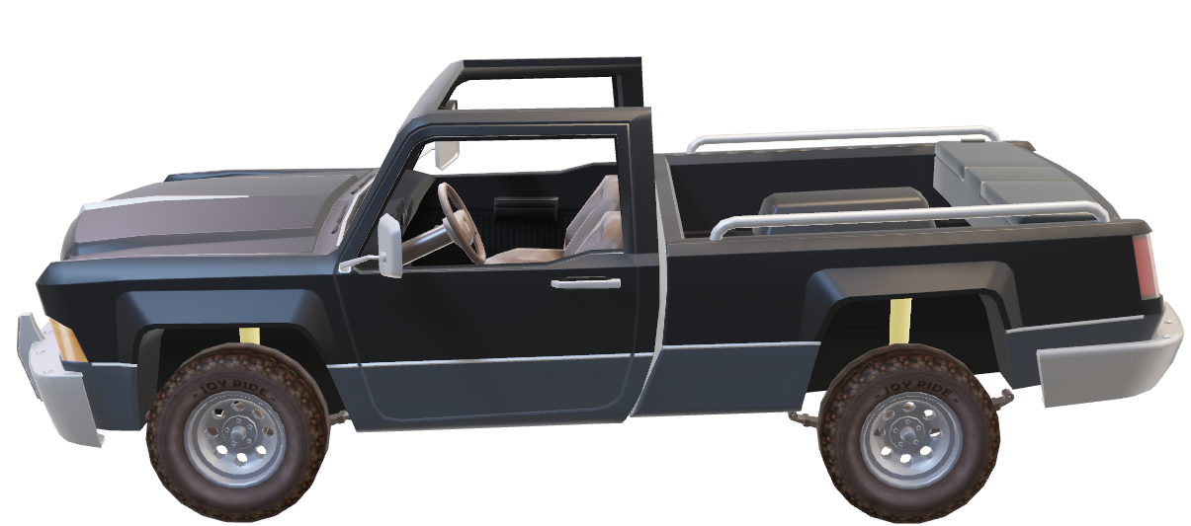
: )
: )

Slide 38
: )
: )

Slide 39
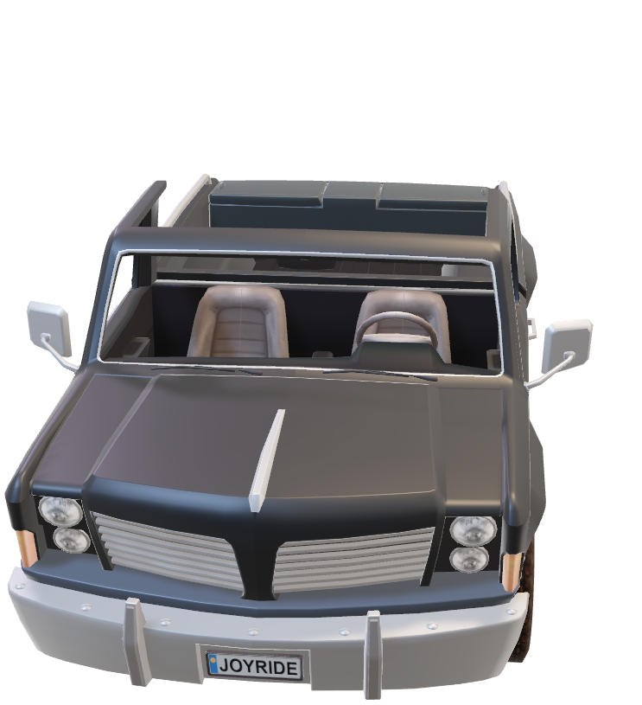
: )
: )

Slide 40
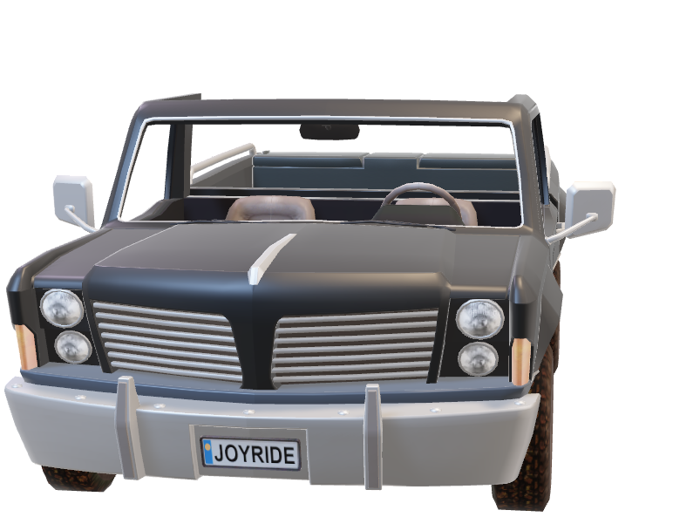
: )
: )

Slide 41
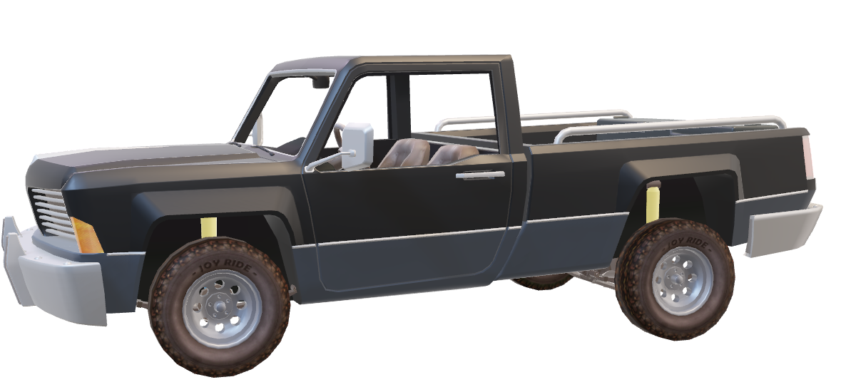
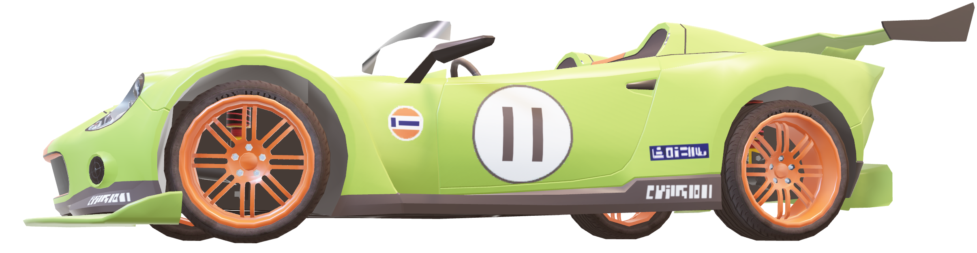
: )
: )

Slide 42
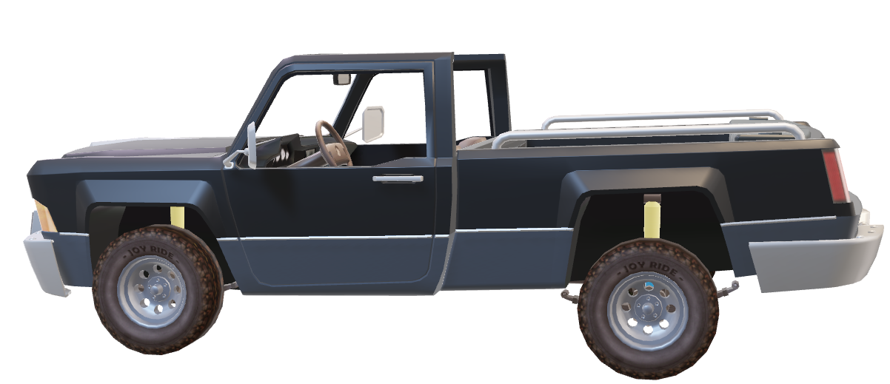
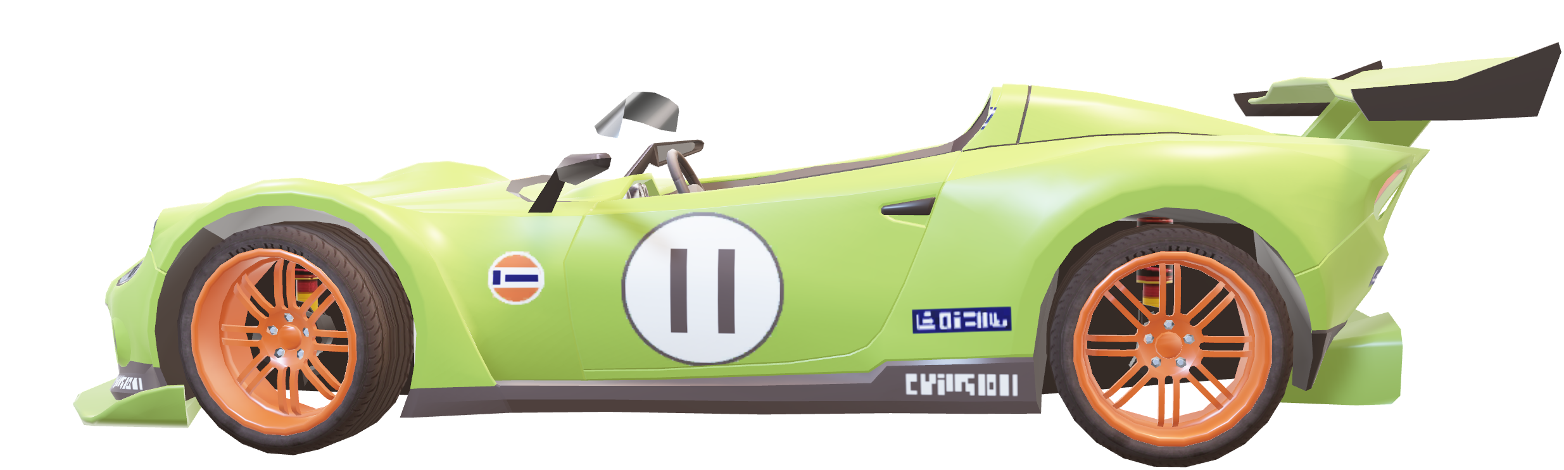
: )
: )

Slide 43
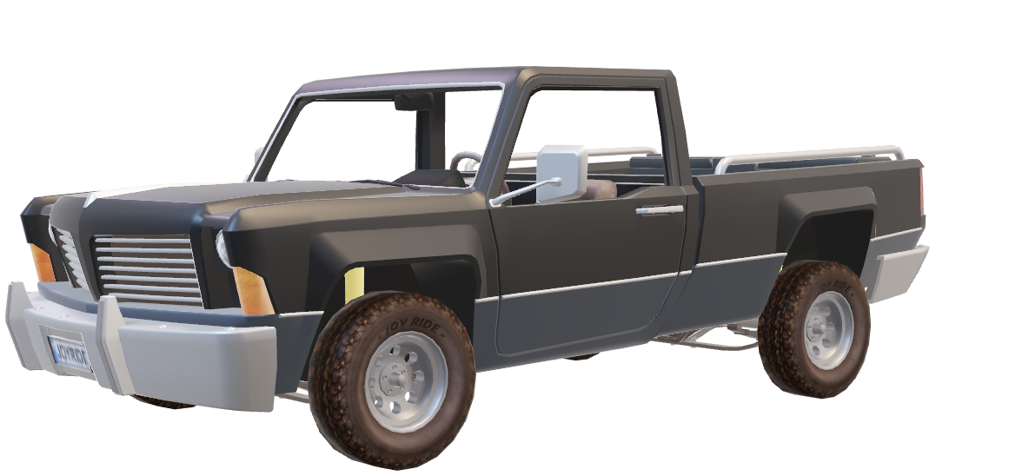
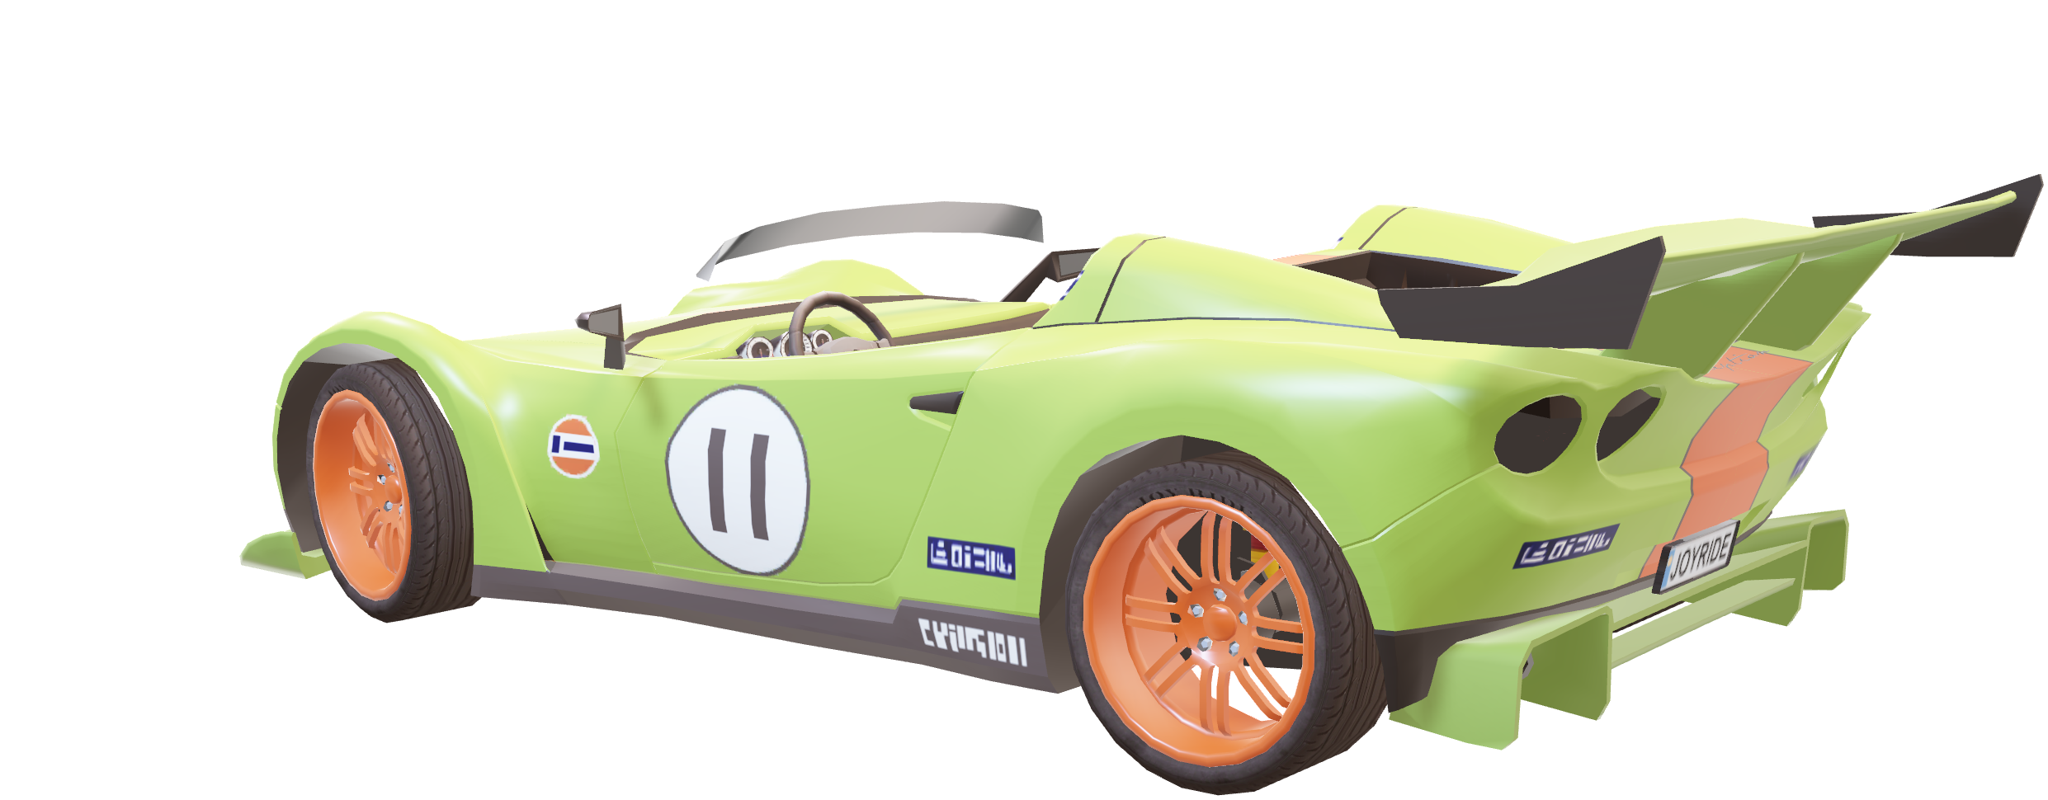
: )
: )

Slide 44
: )
``(

Slide 45
: )
: D

Slide 46
: )
: D

Slide 47
: )
TERBANG 0.8
October 2023
(beta)
: D

Slide 48
: )
TERBANG 0.8
October 2023
(beta)
: D

Slide 49
: )
: )

Slide 50
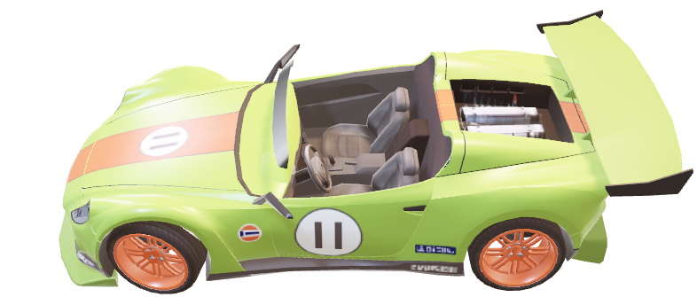
: )
: )

Slide 51
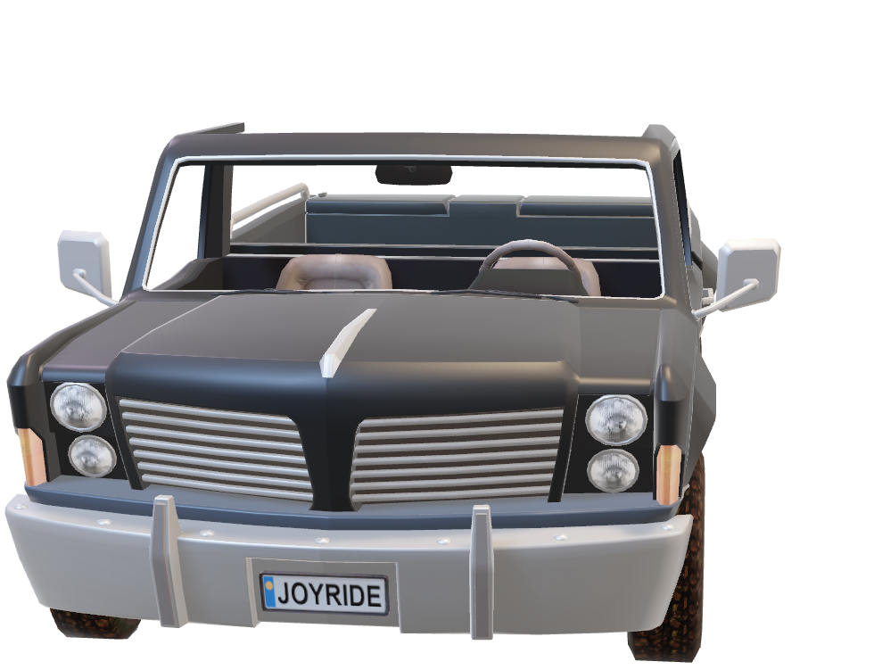
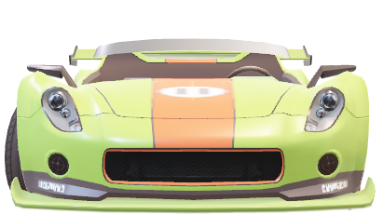
: )
: )

Slide 52
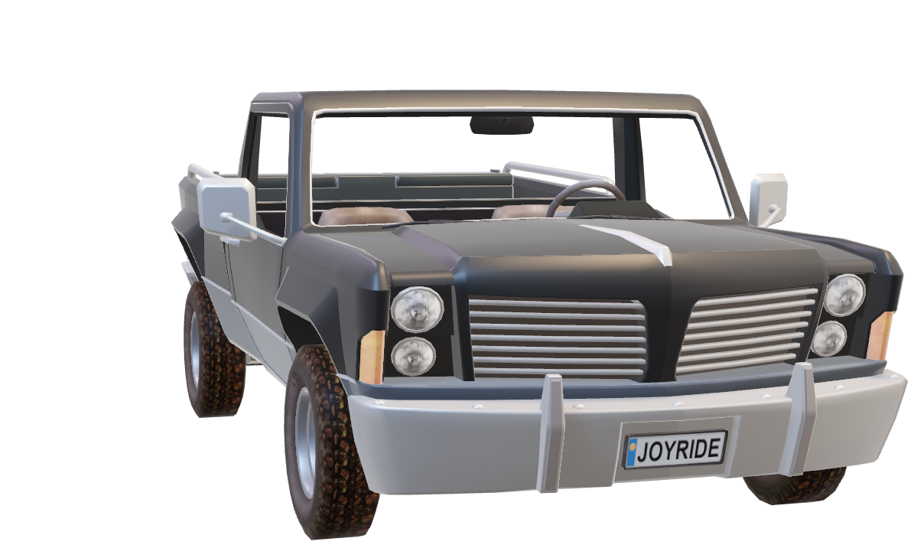
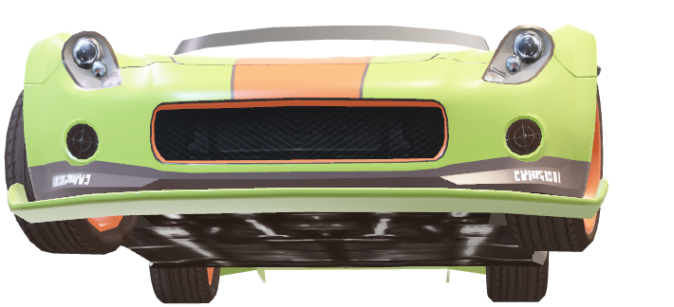
: )
: )

Slide 53
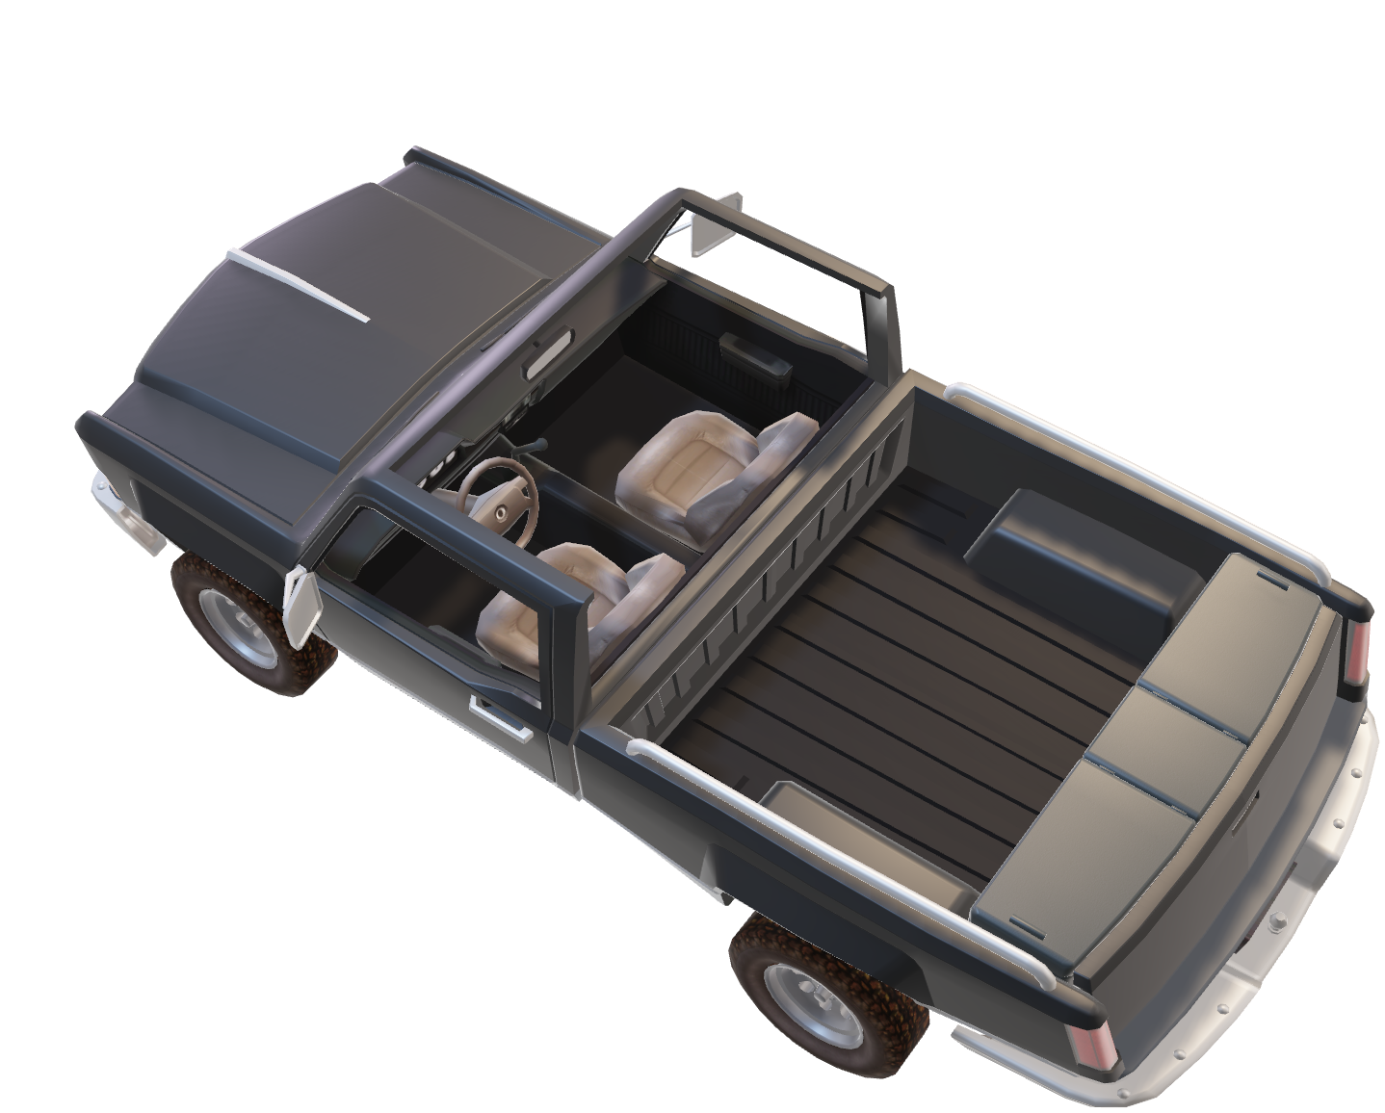
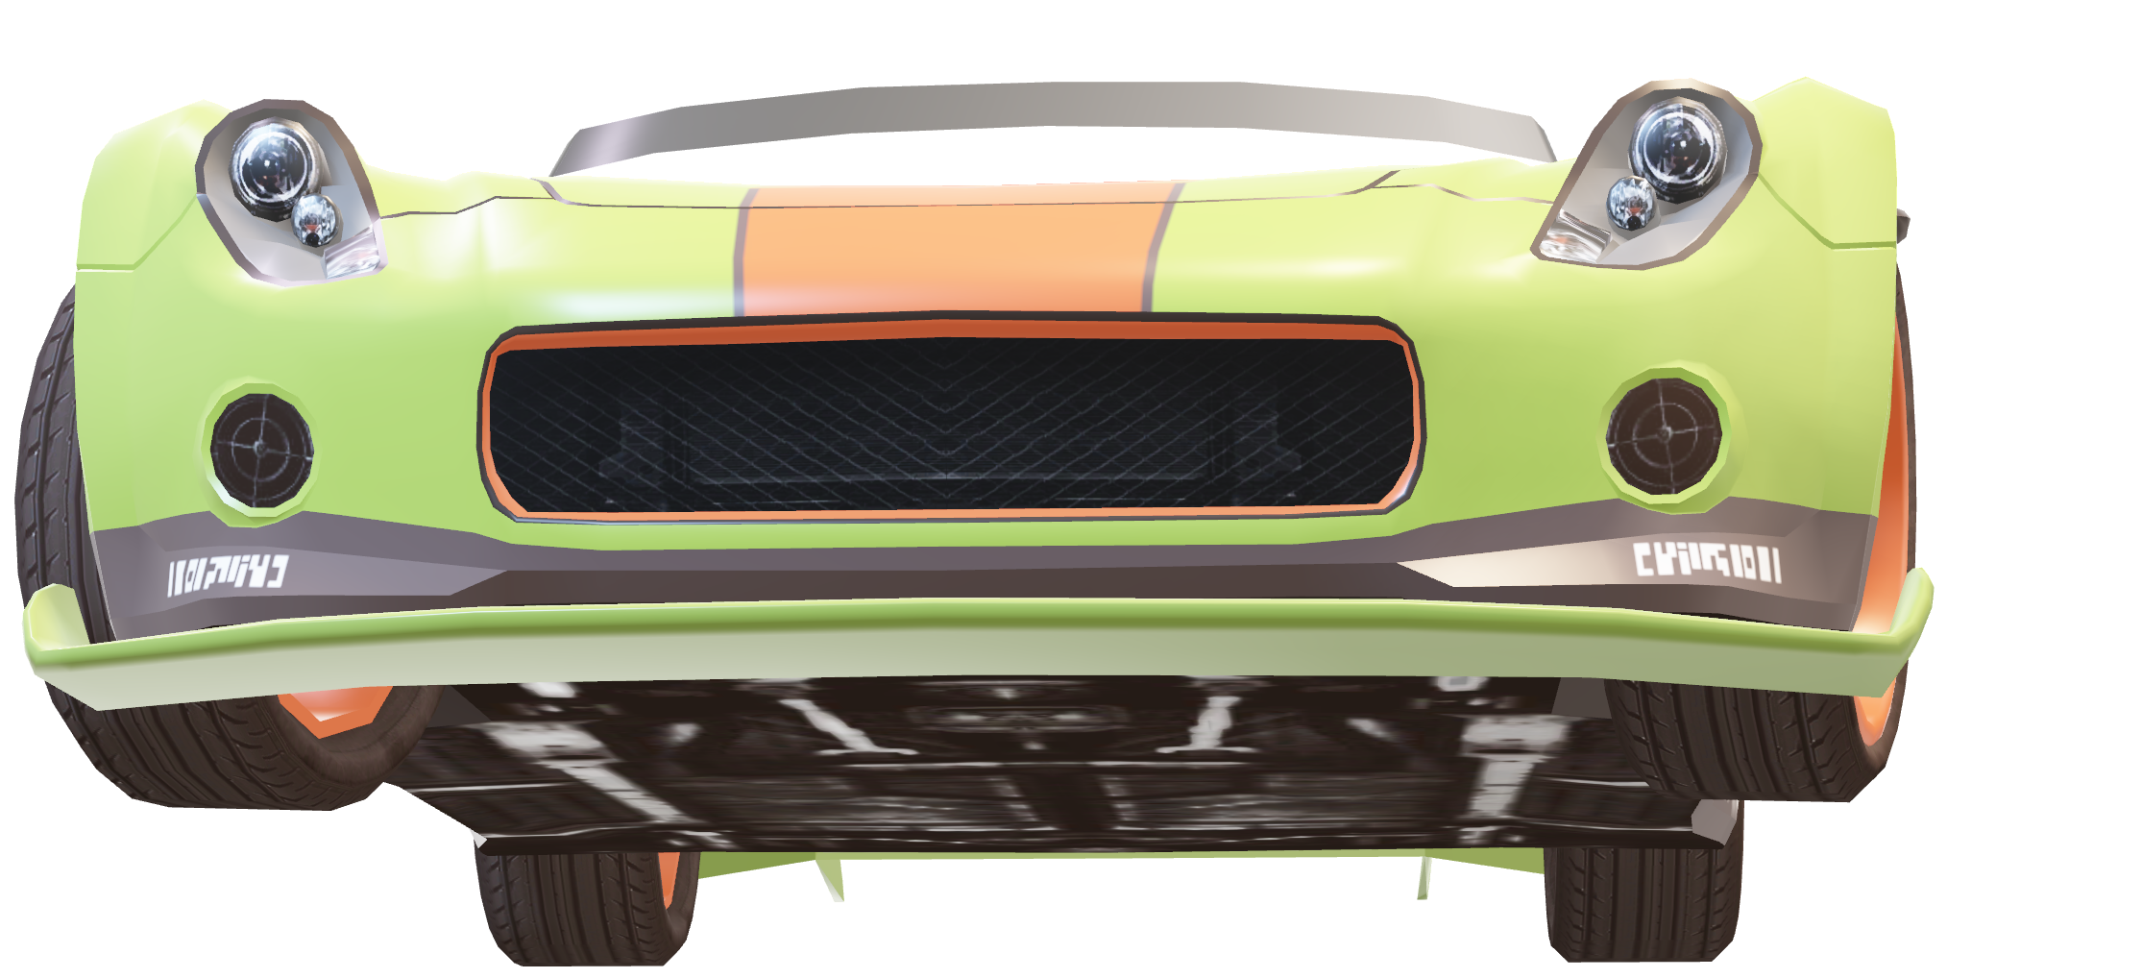
: )
: )

Slide 54

: )
: )

Slide 55
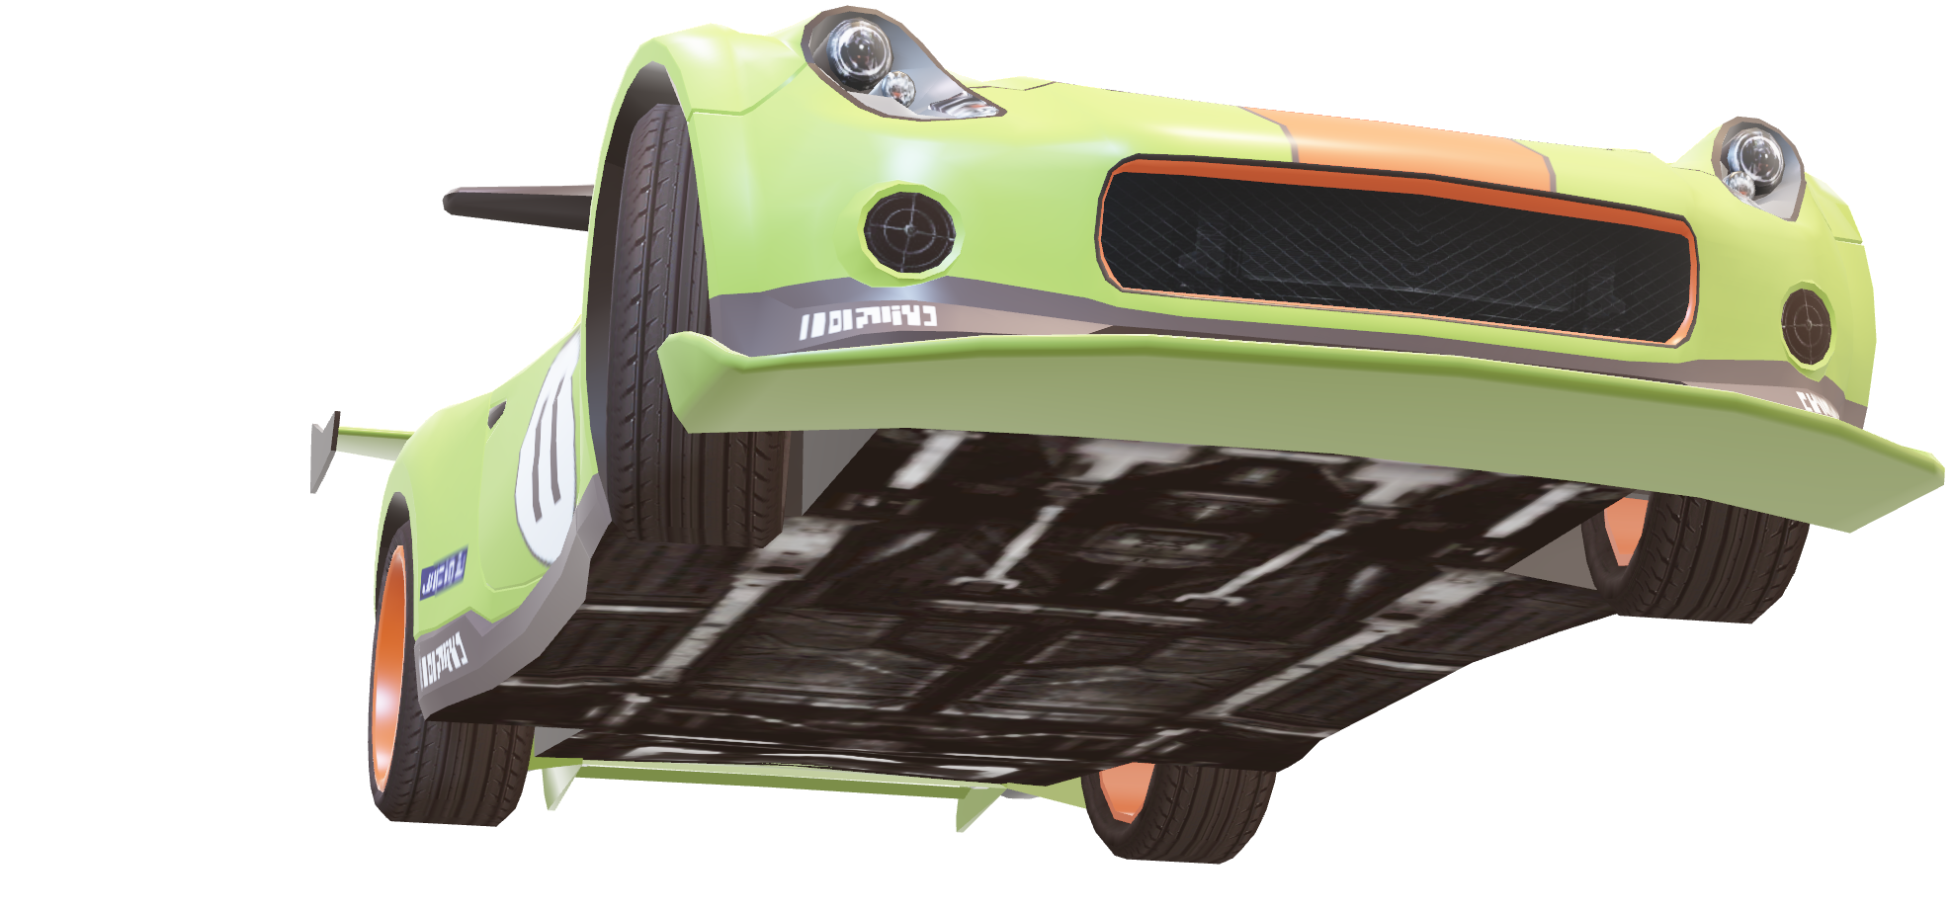
: )
Pemilu 2024 Pilih PNI!!
Partai Naufal INdonesia
: )

Slide 56
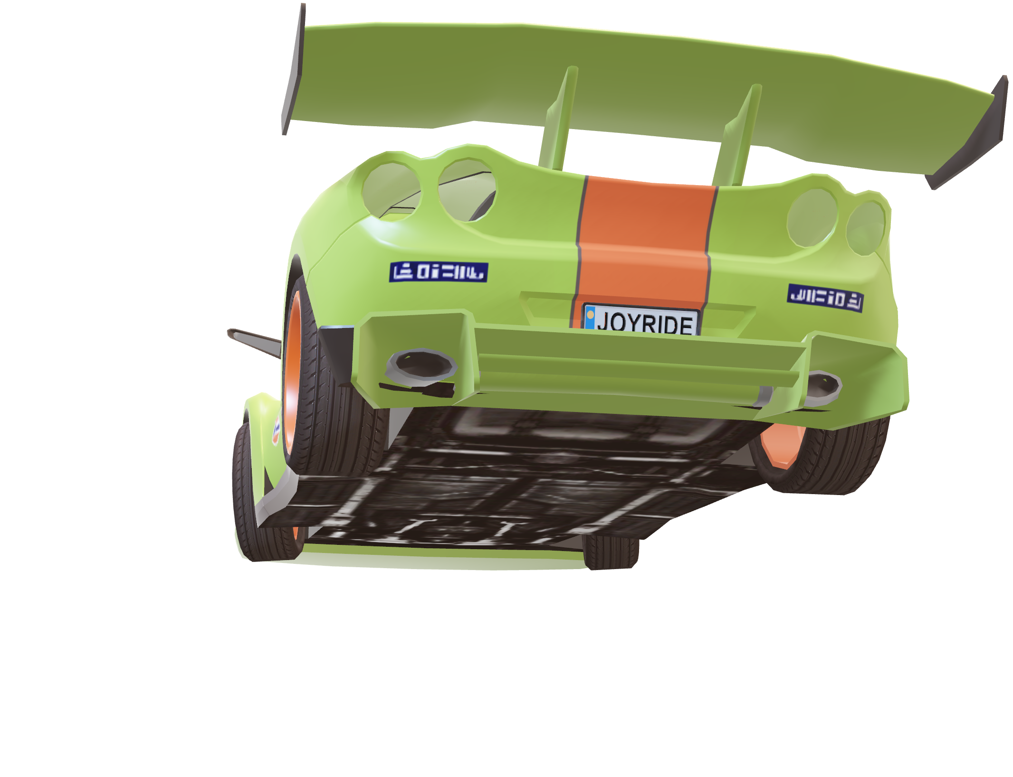
: )
Pemilu 2024 Pilih PNI!!
Partai Naufal INdonesia
: )

Slide 57
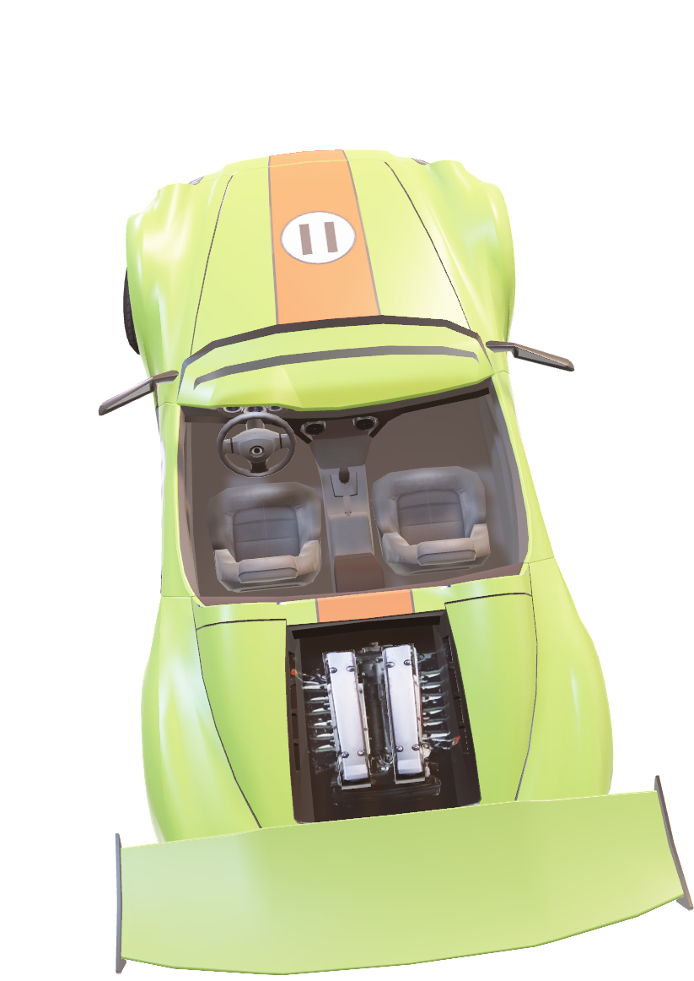
: )
Pemilu 2024 Pilih PNI!!
Partai Naufal INdonesia
: )

Slide 58
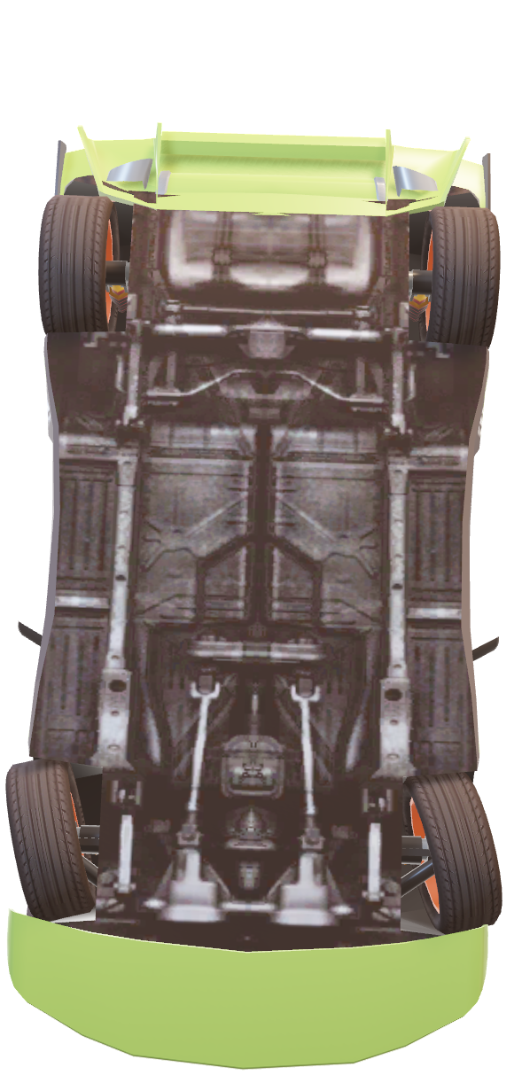
: )
Pemilu 2024 Pilih PNI!!
Partai Naufal INdonesia
: )

